Slide 1
Netværksmøde
14. november 2022

Slide 2
Aftenens program
Tema: Dual career, det hele menneske i praksis – samspillet mellem eliteidræt og skole
Velkommen og spisning – Thorsten Matthiensen fortæller om ESAD
Status på arbejdet med trivsel i Odense Talentudvikling
Arbejdsark 1 - Muligheder og forandring
Oversigt over indsatser og status
Langsigtet planlægning for udøvere med fokus på det samlede miljø
Arbejdsark 2 – Langsigtede planer og fastholdelse
Oversigt over kommende skift for vores unge inden for skole og sport
Oplæg: Præsentation af samspillet mellem klub og skole
Mads Holm – Odense Boldklub
Morten Tykgaard Hansen – Tornbjerg Gymnasium
Oplæg: Præsentation af udøverperspektiv på samspillet mellem klub og uddannelse
Magnus Worsøe Nielsen – Odense Boldklub
Lærke Tolstrup Hvid – Odense Badmintonklub
Oplæg, Lifeskills forløb - Præsentation af Team Danmark uddannelsespartnere i Odense
Ann Grethe Larsen – HF/VUC
Janne Risbjerg Andreassen – HF/VUC
OTU uddannelsesaften den 8. december v/ Marie Schmidt og Morten T. Hansen
Optimal videndeling og informationsflow omkring ungdomsuddannelser
Sidste nyt og værktøjskassen v/ Michel Johansen
Kort opsamling på SIKO-pulje
Tak for i dag – vi ses den 8. december på KOLD

Slide 4
Arbejdsark 1, Muligheder og forandring
Udfyld sammen som klub eller skole
 | Afledte indsatser | Status | Næste handling?
Workshop 1 Mental sundhed og trivsel Kristoffer Henriksen | Nyt screeningsskema - fokus på kendskab til og mulighed for genopladning Styr på supplerende undervisning | OK Work in progress, stort og svært håndterbart system. Vi er ikke helt i mål med arbejdsgange. | Opfølgning på svage elever
Workshop 2 Miljøet (lokalt) omkring en udøver Louise K. Storm | Optimering af Lifeskillsforløb ift. TD-uddannelse i LifeSkills | Nye øvelser skal afprøves i dette skoleår
Workshop 3 Når miljøer omkring en udøver samarbejde Louise K. Storm | Koordineret TD Uddannelsespartner indsats på informationskampagner og LifeSkillsmateriale OTU-praktikantprojekt Styrket netværk til klubberne. | Vi er i fuld gang med at udvikle og implementere begge dele. Vi holder snarest opstart, glæder os til at følge sporene
Netværk 1 Kulturelledelsen og forandringsprocesser Henrik Baadsgaard | …
Netværk 2 (OTU-)værdier i praksis Kristoffer Henriksen
Netværk 3 Udviklingsmiljøer i praksis Ulrik Kirkely

Slide 5
Arbejdsark 2 - Langsigtede planer og fastholdelse
Kommende skift i og udenfor sporten
Hvordan vil du implementere brugen af nedenstående skema i din klub, som et redskab til at kende udøverne som hele mennesker, og kunne hjælpe og vejlede bedst muligt.
Gerne inden for de først kommende uger, så du kan hjælpe og vejlede fx ift. uddannelsesvalg.
”Beskriv planer samt det, som I forventer, vil ske på de nævnte områder”
Navn: | Nu/Snart | Indenfor det næste år | Indenfor de næste 4 år | Engang i fremtiden
Sport
Uddannelse
Støttepersoner

Slide 6
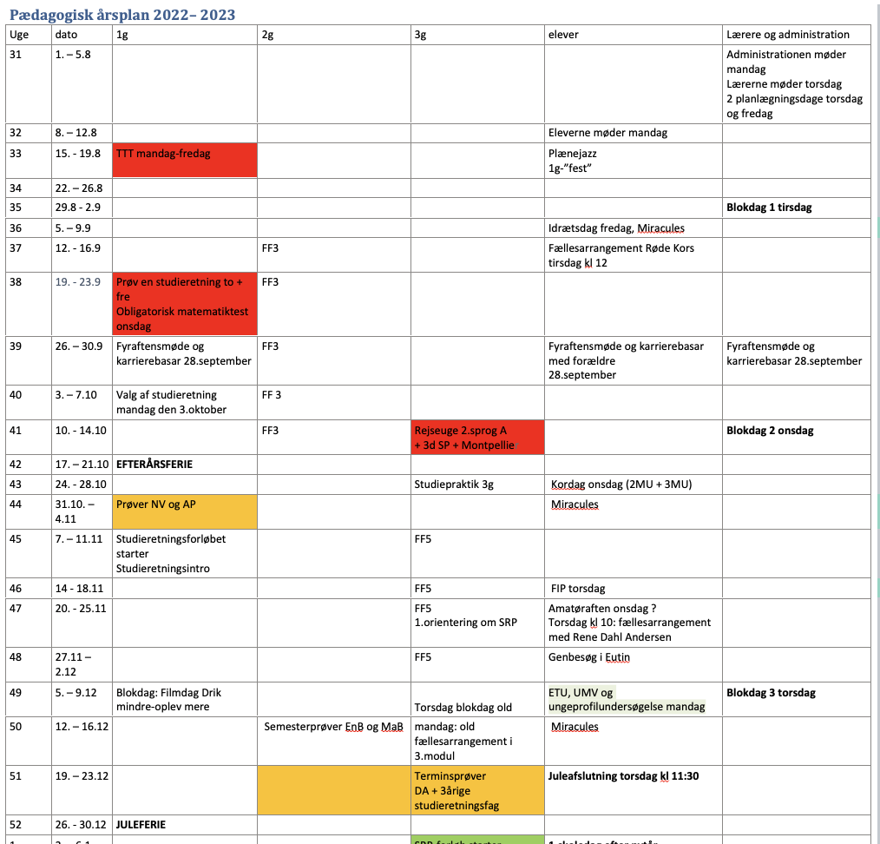
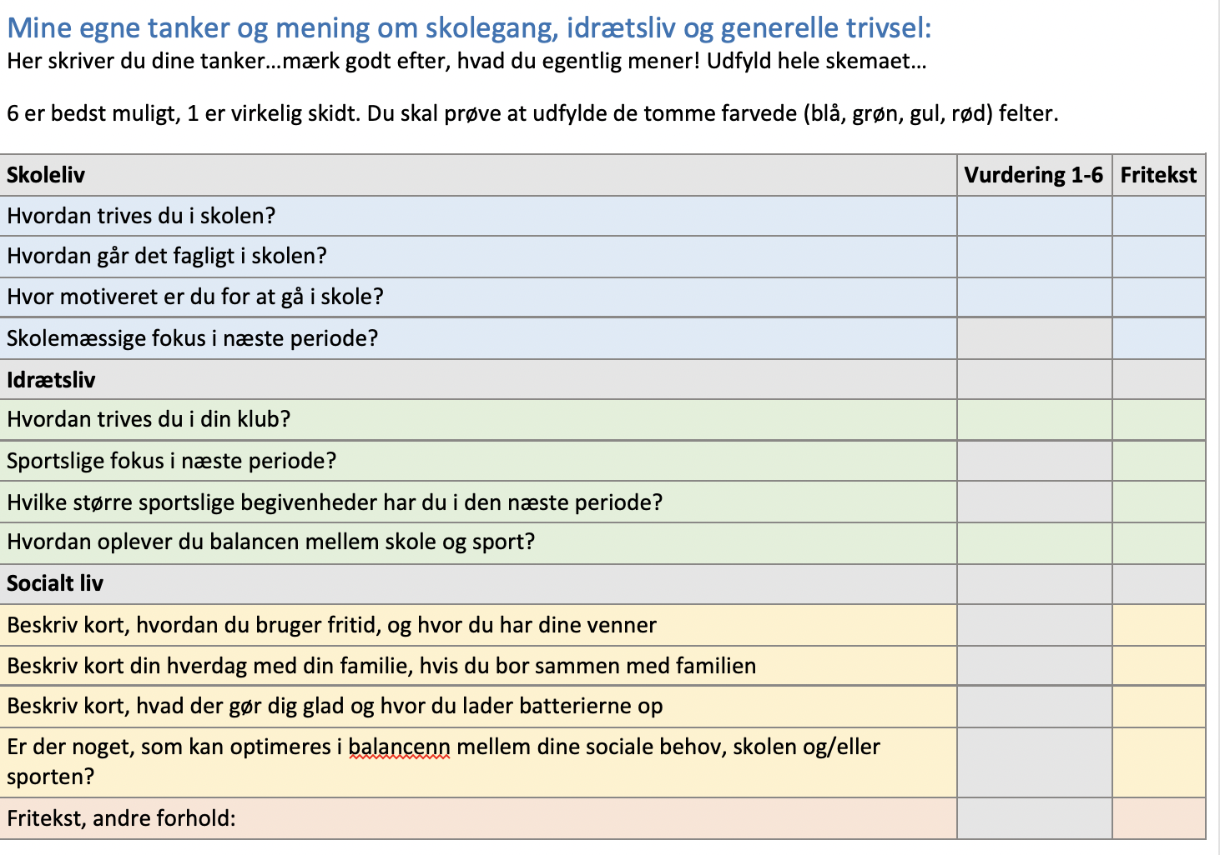
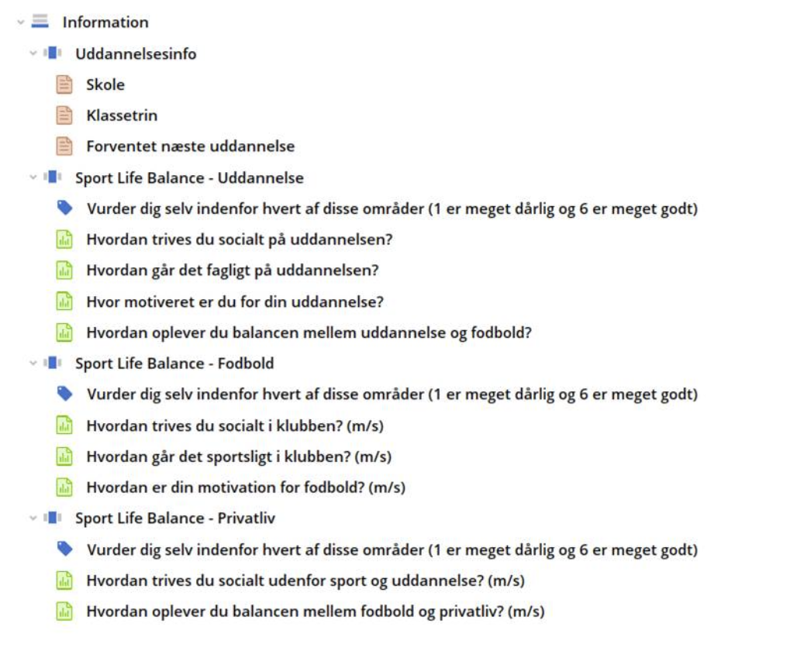
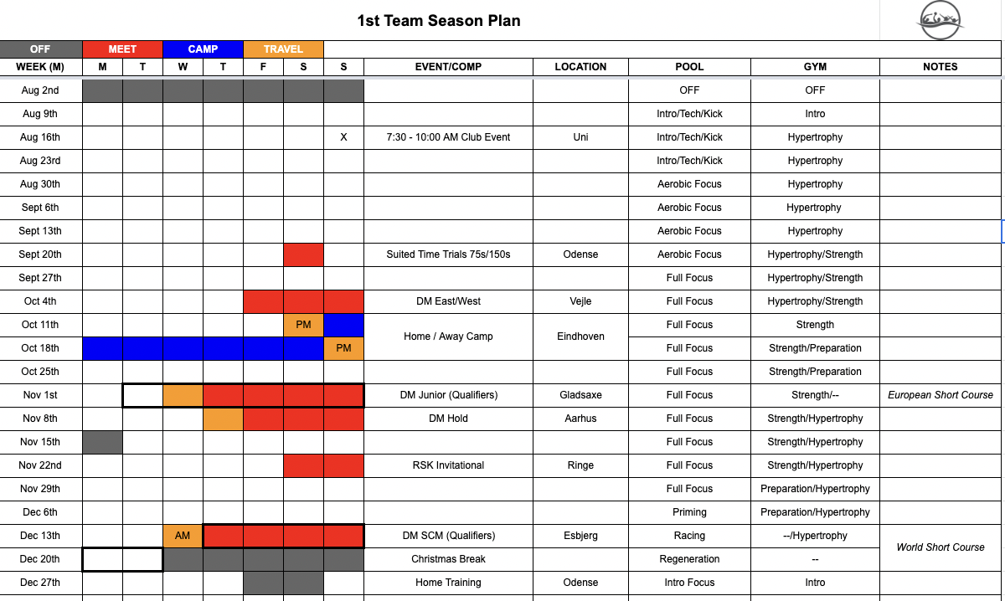
Præsentation af samspillet mellem klub og skole
Planlægning, koordinering af skoleplaner og sæsonplaner
Struktureret statusmøder, med opsamling på hver enkelte spiller
Spillersamtaler Odense Boldklub
Mentorsamtaler Tornbjerg
Håndtering af modgang hos spillerne eks. mistrivsel og skader
Svære overgange.
Folkeskole – Efterskole – Ungdomsuddannelse
U15 – U17 – U19, Transitionstræning
Fællesskabernes betydning i sport og skole
Idrættens og skolens potentielle transferværdier.
Opbakning i hele miljøet: OB, skole, forældre OEC mv .
Effekten af skemalagt struktureret morgentræning
Eks. nylig ”undersøgelse” i OHA over 6 uger - retningsskiftetest spillere uden skemalagt morgentræning forbedret sig med 4,3 % mod 7,5 % for spillere med skemalagt morgentræning samme billede tegner sig i styrketræning.
Uge | DANSK RK | DANSK | TYSK GC | TYSK | Religion HT | Religion HT | KEMI LE | KEMI | MAT DK - Kristian | MAT | ENG RR | ENG | BIO SC | BIO SC | IDRÆT SC | IDRÆT | FYSIK MA | FYSIK | HIST RR | HIST | SRP | SRP
33 |  |  |  | 1 |  |  |  | 1 |  | 2 |  | 1 |  | 1 |  |  |  | 1
34 |  |  |  |  |  |  |  | 2 |  | 2
35 |  | 1 |  | 2 |  |  |  |  |  | 1 |  | 1
36
37 |  |  |  | 1 |  |  |  | 1 |  | 1 |  |  |  |  |  | 1 |  |  |  | 1
38 |  |  | 1 |  | 1 |  | 1 | 1 | 1 |  | 1 |  | 1 |  |  | 1 | 1 | 1 |  |  | 3
39 | 1 |  | 1 |  |  |  | 1 |  | 1 |  |  |  | 1 |  |  |  | 1
40 |  |  |  | 1 |  |  |  |  |  | 1
41
42
43 |  | 1
44 |  |  |  |  |  |  |  | 1 |  |  |  |  |  |  |  |  |  | 1
45 |  |  |  | 1 |  |  |  |  |  | 1
46 |  |  | 2 |  | 3 |  | 2 |  | 2 |  | 2 |  | 1 |  | 1 |  | 2 |  | 1
47 |  |  | 1 |  |  |  | 1 |  | 1 |  | 1 |  | 1 |  | 1 |  | 1

Slide 7
Arbejdsark 3, OTU Uddannelsesaften
Fælles – i klub og skole
Deltagere fra vores klub eller skole til OTU uddannelsesaften den 8.12
Hvilke trænere:
Hvilke spillere:
Hvilke forældre:
Hvilke sportslige ledere:
Hvem informerer ovenstående person om uddannelsesaftenen:

Slide 8
Værktøjskassen – sidste nyt
Kort opsamling på SIKO-pulje
OTU-uddannelsesaften med Team Danmark og Uddannelsespartnere:
8. December 2022 – tag jeres U15/U16/U17 og træneren med til en indholdsmættet aften om den dobbelte karriere indenfor ungdomsuddannelse og elitesport
Tak for i aften og på gensyn…

